Slide 1
2022년 3분기 산업안전보건위원회
[산업안전보건법 제24조에 따른 사업장의 안전 및 보건에 관한 중요 사항 심의/의결]
㈜ 에스에프에이 화성사업장
2022. 09. 29. (14:00 ~ )

Slide 2
■ 화성사업장 산업안전보건위원회 위원구성(총8명)
- 사용자위원 : 정찬선 전무 (안전보건관리책임자),
정재훈 팀장 (환경안전팀장)
조광일 과장 (안전관리자)
권혜지 사원 (보건관리자)
근로자위원 : 조진영 부장 (제어설계6팀) > 안성호 과장 대리 참석
김진욱 부장 (물류기구설계4팀)
김영준 과장 (물류PM1팀) > 김윤기 대리 대리 참석
김장미 책임 (연구1팀)

Slide 3
목 차
Ⅰ 주요 안전 활동
Ⅱ 주요 보건 활동
법정 안전보건교육 시행
코로나19 예방 및 확산 방지
안전보건협의체 개최
안전보건뉴스 (안전EVENT)
합동안전보건점검 실시
화학물질 모니터링
정기 공도구 점검 실시
물질안전보건자료 보관함 설치
관리감독자 임명장 발급
출장 일반건강검진 실시
ISO 45001 내부심사 실시
작업환경측정 실시
전자결재 양식 개설:(안전점검) 개선요청서
독감예방접종 실시
지게차 안전라인 TEST 실시
걷기프로그램 사전 조사
제어그룹 특별교육 시행 예정
기구설계 안전모 지급
Ⅲ 22년 3분기 심의/안건 사항
Ⅳ 22년 4분기 업무계획

Slide 4
Ⅰ 주요 안전 활동
법정 안전보건교육 시행
■ 시행근거
1) 산업안전보건법 제29조(근로자에 대한 안전보건교육)
2) 동법 시행규칙 제26조(교육시간 및 교육내용) 및 시행규칙 별표4
■ 실시현황 (22년 1분기)
교육 | 교육월 | 교육주제 | 대상자 | 이수자 | 미이수자 | 이수율 | 일시 | 강사 | 방법 | 시간
정기교육 | 1월 | 화재의 종류 및 대처방법 外 | 665명 화성 295명 아산 370명 | 599명 화성 267명 아산 332명 | 66명 화성 28명 아산 38명 | 90% | 1/11~1/22 | 관리감독자 | 강의식 | 2Hr
 | 2월 | 물질안전 보건자료 外 | 665명 화성 294명 아산 371명 | 598명 화성 271명 아산 327명 | 67명 화성 23명 아산 44명 | 90% | 2/11~2/22 | 관리감독자 | 강의식 | 2Hr
 | 3월 | 근골격계 질환예방 外 | 309명 화성 170명 아산 139명 | 301명 화성 169명 아산 132명 | 8명 화성 1명 아산 7명 | 97% | 3/10~3/22 | 관리감독자 | 강의식 | 2Hr
채용시교육 | 1월 | 시행규칙 제26조 교육내용 | 22년 1월 입사자 | 9명 화성 3명 아산 6명 | - | 100% | 1/27, 1/28 | 안전관리자 보건관리자 | 강의식 | 8Hr
 | 2월 | 시행규칙 제26조 교육내용 | 22년 2월 입사자 | 11명 화성 5명 아산 6명 | - | 100% | 2/9, 2/23 | 안전관리자 보건관리자 | 강의식 | 8Hr
 | 3월 | 시행규칙 제26조 교육내용 | 22년 3월 입사자 | 2명 아산 2명 | - | 100% | 3/3 | 안전관리자 보건관리자 | 강의식 | 8Hr
관리감독자교육 | 3월~4월 | 제조,/건설 | 39명 | 39명 | - | 100% | 3월~4월 | 원격교육 | 우편통신교육 | 16hr
* 전사기준

Slide 5
Ⅰ 주요 안전 활동
■ 실시현황 (22년 2분기)
교 육 | 교육기간 | 대상자 | 이수자 | 미이수자 | 이수율 | 방법 | 시간 | 비고
정기교육 | 2022. 4월 ~ 6월 | 264명 | 261명 | 3명 | 99% | 인터넷원격교육 | 6Hr | 미이수자 3명 별도 교육실시
채용시교육 | 2022. 4월 ~ 5월 | 4명 | 4명 | 4명 | 100% | 인터넷원격교육 강의식교육 [안전/보건관리자] | 8Hr | 2분기 입사자 : 66명
 | 2022. 5월 ~ 6월 | 8명 | 8명 | - | 100%
 | 2022. 6월 ~ 7월 | 54명 | 54명 | - | 100%
관리감독자교육 | 2022. 4월 ~ 5월 | 27명 | 27명 | - | 100% | 우편통신교육 | 16Hr | 누적 : 147명 (전체 350명)
 | 2022. 5월 ~ 6월 | 59명 | 59명 | - | 100%
 | 2022. 6월 ~ 7월 | 21명 | 21명 | - | 100%
* 전사기준

Slide 6
Ⅰ 주요 안전 활동
■ 실시현황 (22년 3분기)
교육 | 교육기간 | 대상자 | 이수자 | 미이수자 | 이수율 | 방법 | 시간 | 비고
정기교육 | 2022. 7월 ~ 9월(현재) | 281 | 280 (진행중) | 1명 | 99% | 인터넷원격교육 | 6Hr / 3Hr
채용시교육 | 2022. 7월 ~ 8월 | 9 | 9 | - | 100% | 인터넷원격교육 강의식교육 [안전/보건관리자] | 8Hr | 3분기 입사자 : 55명
 | 2022. 8월 ~ 9월 | 16 | 16 | - | 100%
 | 2022. 9월 ~ 10월 | 30 | 진행중 | - | -
관리감독자 교육 | 2022. 7월 ~ 8월 | 30 | 30 | - | 100% | 우편통신교육 | 16Hr | 누적 : 232명 (전체 360명)
 | 2022. 8월 ~ 9월 | 18 | 18 | - | 100%
 | 2022. 9월 ~ 10월 | 37 | 진행중 | -
* 전사기준

Slide 7
Ⅰ 주요 안전 활동
안전 및 보건에 관한 협의체 개최
■ 회의 개요
1) 실시목적 : 도급 협력업체에 대한 애로/건의사항의 수렴 등을 통해 안전한 근로환경을 조성하여 산업재해 예방
2) 구성인원 : 도급인인 사업주 및 그의 수급인인 사업주 전원
■ 법적 근거
1) 산업안전보건법 제64조(도급에 따른 산업재해 예방조치)
2) 산업안전보건법 시행규칙 제79조(협의체의 구성 및 운영)
※ 도급인인 사업주는 도급인과 수급인을 구성원으로 하는 안전 및 보건에 관한 협의체를 구성 및 운영하여야 함
화성 · 아산사업장 협의체 구성인원
도급인 | 수급인
안전보건총괄책임자 | 수급인인 사업주
환경안전팀장
사업장 안전 · 보건관리자
인프라지원팀(파트)장
공사수행부서 PM

Slide 8
Ⅰ 주요 안전 활동
■ 협의체 회의 결과 (22년 3분기)
개최월 | 일시 | 참석 업체 | 회의방식 | 협의체 회의 내용
 |  |  |  | 기본 사항 | 안건 협의 사항
7월 | 22.07.27(수) | (7/7)社 참석율 : 100% | 비대면 회의 (Zoom) | 1) 작업의 시작시간 2) 작업 또는 작업장 간의 연락 방법 3) 재해발생 위험이 있는 경우 대피방법 4) 작업장에서의 법 제36조에 따른 위험성 평가의 실시에 관한 사항 5) 사업주와 수급인 또는 수급인 상호간의 연락 방법 및 작업공정의 조정 | 1) 2분기 합동점검 결과 공유 2) 고용노동부 하반기 정책변경 안내 3) 크레인 작업 안전, 보호구 착용기준 강화 4) 지게차 안전검검, 원숭이 두창 예방 5) 자동심자충격기 사용 방법 안내 6) 안건 건의 및 질의
8월 | 22.08.25(목) | (6/6)社 참석율 : 100% | 비대면 회의 (Zoom) |  | 1) 안전보건공단 지원사업 안내 2) 올바른 수공구 취급 3) 전기 취급안전, 사고사례 4) 롱코비드 이겨내기, 작업환경 측정 5) 화학물질 관리요령 정보 제공 6) 안건 건의 및 질의
9월 | 22.09.21(수) | (8/8)社 참석율 : 100% | 비대면 회의 (Zoom) |  | 1) 작업장 정리정돈 2) 사고사례 3) 독감 예방 관리 4) 고령 근로자의 안전보건 5) 신규 외주 협력사 등록 시 평가 시행 6) 안건 건의 및 질의

Slide 9
Ⅰ 주요 안전 활동
2022년 3분기 합동안전보건점검
■ 점검 개요
1) 점검기간 : 2022. 08. 30.
2) 점검대상 : 화성사업장
3) 점검방법 : 도급인(에스에프에이), 수급인(협력회사) 합동안전보건점검
4) 점검자 : 환경안전팀 정재훈 팀장, 조광일 과장, 권혜지 사원, 당사 관리감독자, 협력회사 대표자/수임자, 근로자
5) 중점 점검 사항
■ 법적 근거
1) 산업안전보건법 제64조(도급에 따른 산업재해 예방조치)
2) 산업안전보건법 시행규칙 제82조(도급사업의 합동안전보건점검)
※ 도급인은 자신의 근로자 및 관계수급인 근로자와 함께 정기적으로 또는 수시로 작업장의 안전 및 보건에 관한 점검을 하여야 함
기계/기구 기타 설비 위험 예방 조치
주요 시설물의 육안 점검
화학물질 관리 상태 점검 (화학물질 반입 승인 여부 및 화학물질 보관/사용 상태)
기타 안전/보건불합리사항 및 참여자 의견 청취

Slide 10
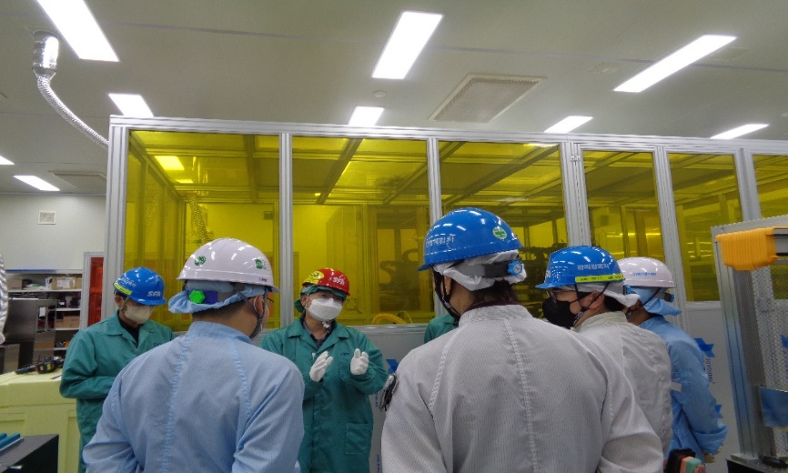
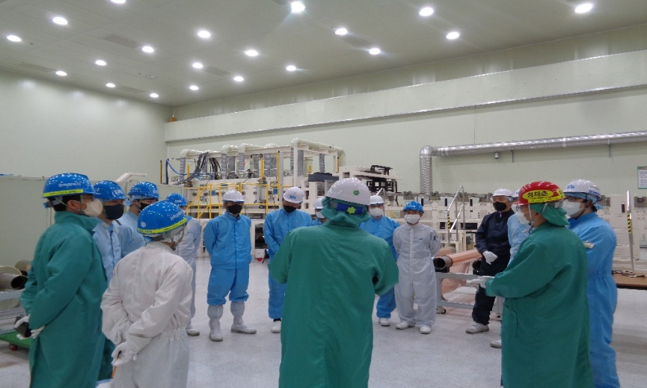
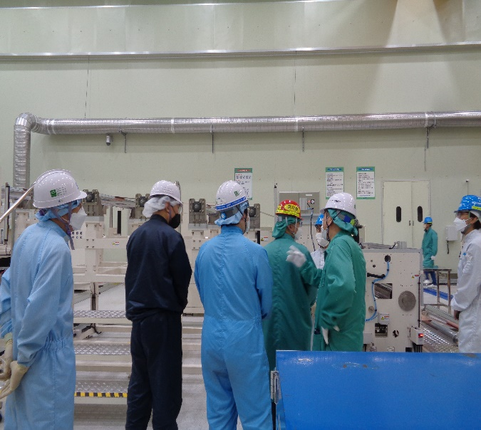
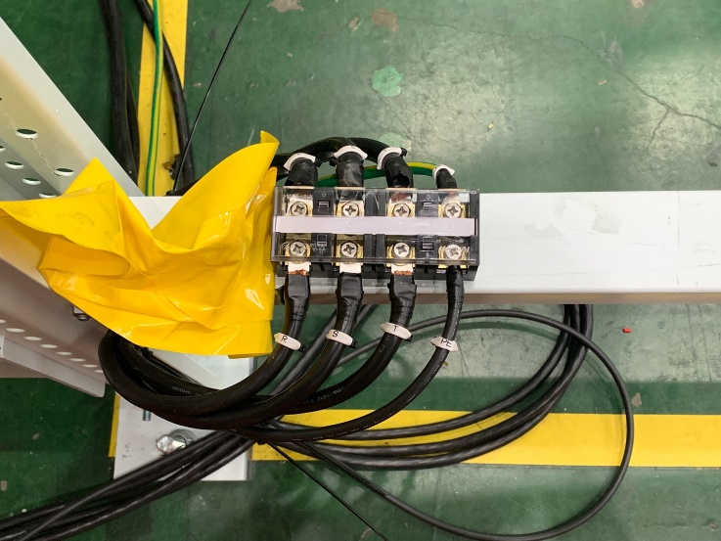
Ⅰ 주요 안전 활동
■ 점검 진행 사진
■ 점검 결과 및 향후 추진 사항
- 점검에서 파악된 문제점은 (안전점검) 개선조치 요청서 발행하여 F/U 진행중

Slide 11
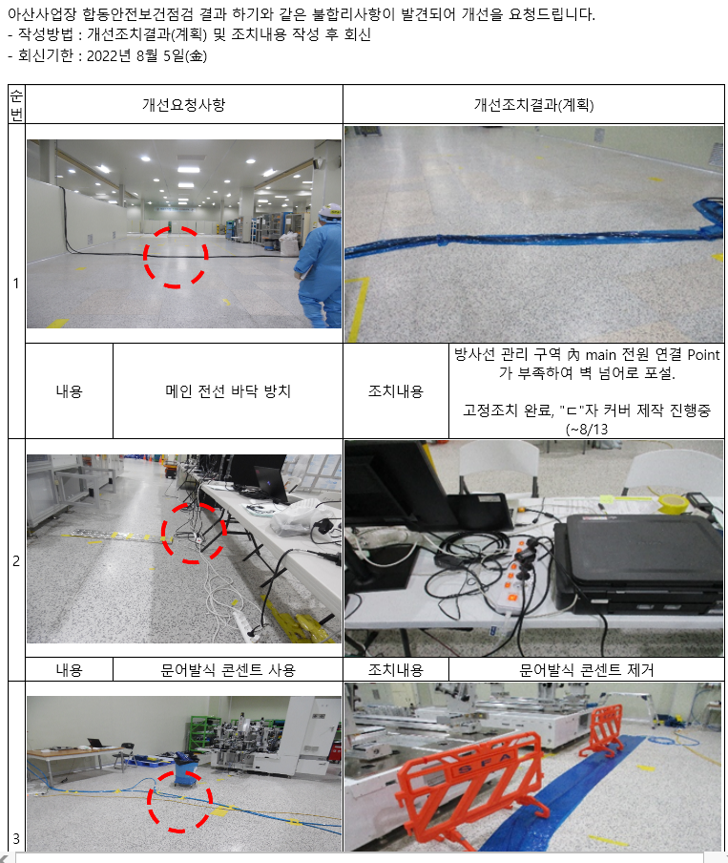
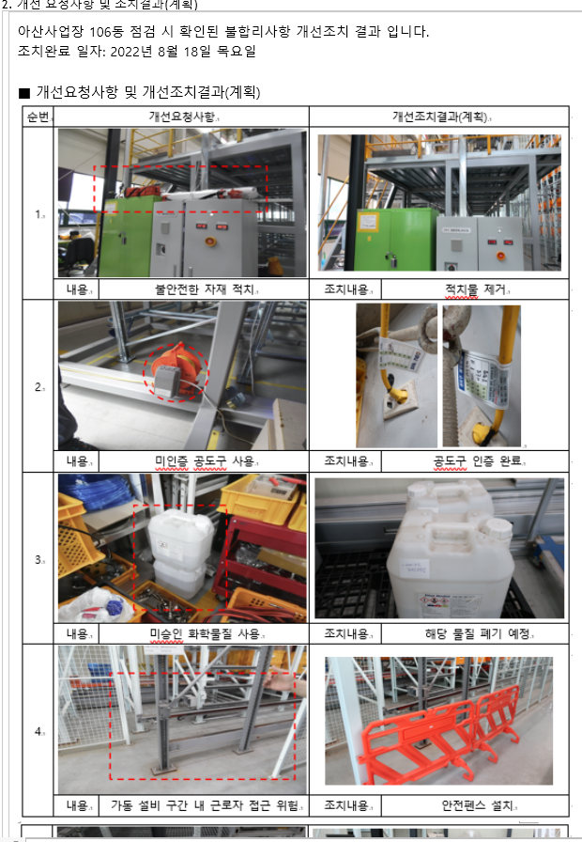
Ⅰ 주요 안전 활동
전자결재 양식 개설 : (안전점검) 개선요청서
■ 시행 개요
1) 환경안전팀에서 안전점검 후 불합리사항에 대한 개선요청을 전자결재 기안
2) 개선요청에 대한 개선 조치결과(계획)을 작성 후 회신
3) 시행일 : 2022년 7월 ~
■ 개선요청서 예시

Slide 12
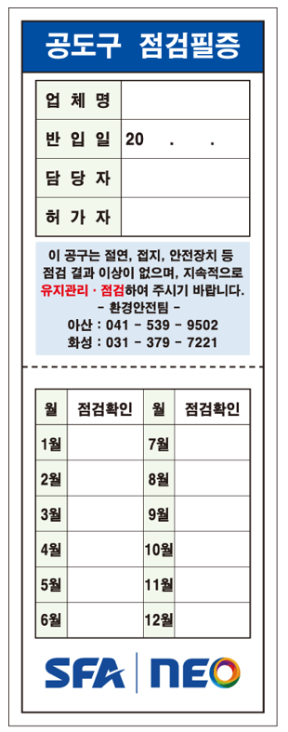
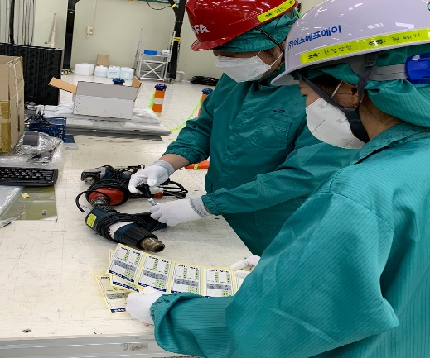
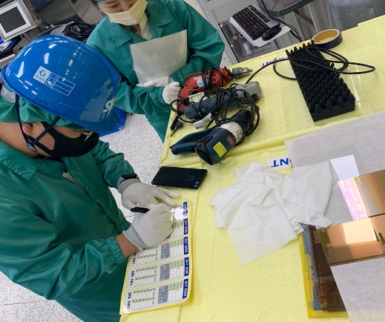
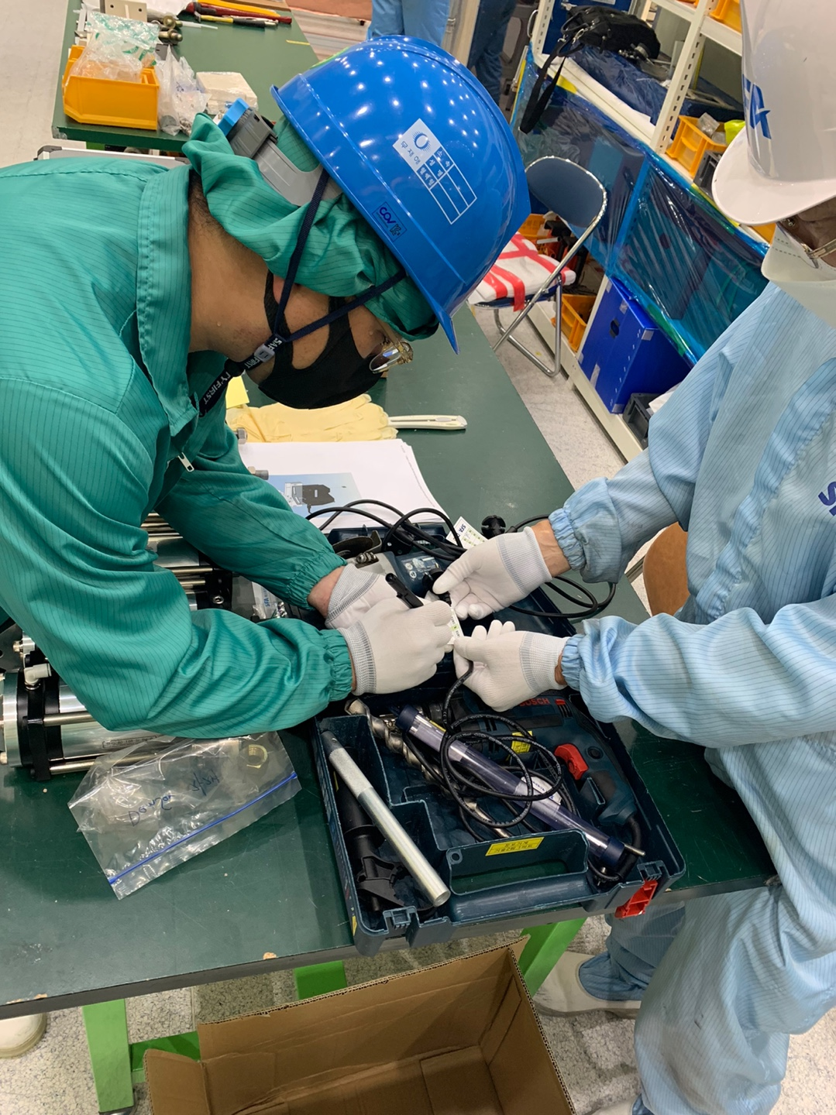
Ⅰ 주요 안전 활동
공도구 정기 점검
공도구 점검필증 스티커
■ 목적
1) 사업장 내 반입되는 공도구의 사전 안전성 확인 및 검증
2) 공도구로 인한 안전사고 및 화재/감전사고 예방
■ 적용대상 : (화성/아산)사업장
■ 점검일정
: 매 1개월마다 점검 진행중
: 22년 7월 20일, 8월 10일, 9월 7일

Slide 13
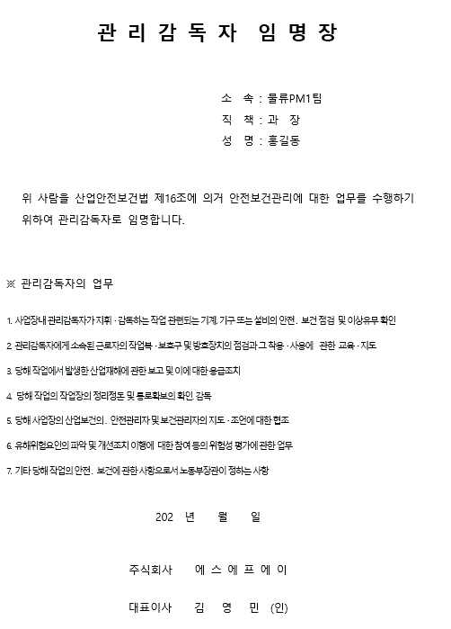
Ⅰ 주요 안전 활동
안전관계자 임명장 발급
■ 대상 : 안전보건관리(총괄)책임자, 관리감독자, 안전/보건 관리자
■ 목적
1) 안전보건관계자의 안전보건 활동 근거 마련 및 책임의식과 권한 부여
2) 안전보건관계자의 역할과 임무의 명문화
3) 안전보건관리 직무수행에 대한 동기부여
■ 발급대상 1) 안전보건관리(총괄)책임자, 안전관리자, 보건관리자 : 41명
2) 관리감독자 : 360명(PM, 제어, R&D, 인프라지원)
■ 발행방법 : e-mail 로 개인별 임명장 발행
(22년 10월 중 완료 예정)

Slide 14
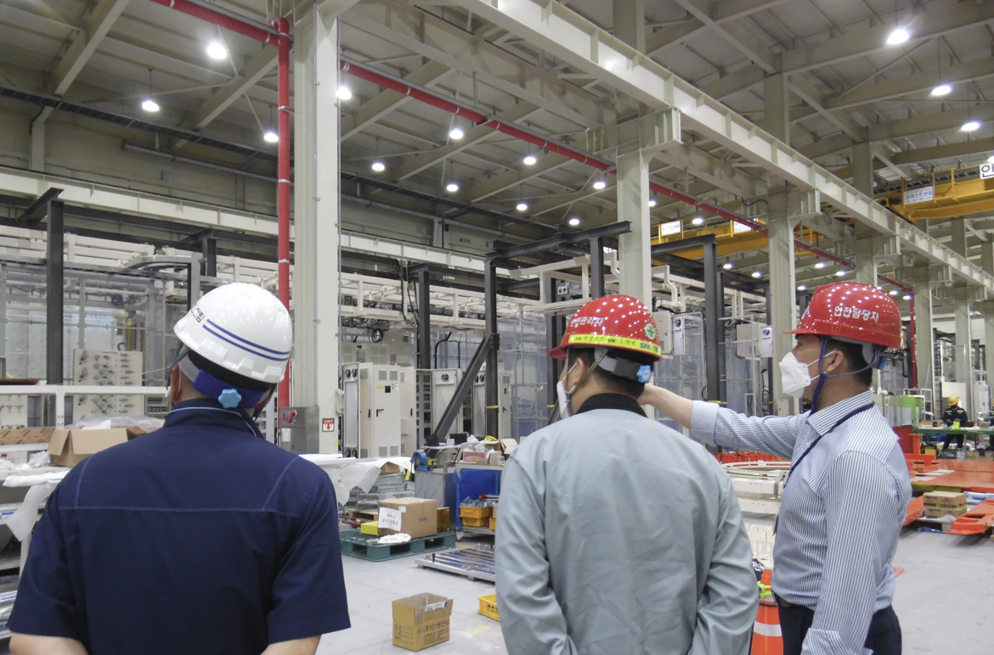
Ⅰ 주요 안전 활동
ISO 45001 내부심사 실시
■ 목적
1) 안전보건경영시스템(ISO 45001) 인증 추진
2) 안전보건경영시스템(ISO 45001) 인증 요건에 의거하여 요구사항 적합 및 실행 여부 점검
■ 심사일정 및 대상부서
■ 심사방법
1) 현장점검 및 전자메일을 통한 사전 심사 안내
2) Check List 활용 심사 진행
사업장 | 심사일자 | 내 용
화성 | 9/19 ~ 9/21 | 환경안전팀, 화성지원파트, 물류시스템사업부, 제어그룹, R&D 1, 2센터
아산 | 9/19 ~ 9/21 | 환경안전팀, 아산지원파트, 물류시스템사업부, 제어그룹, 공정장비사업부, 반도체 사업부

Slide 15
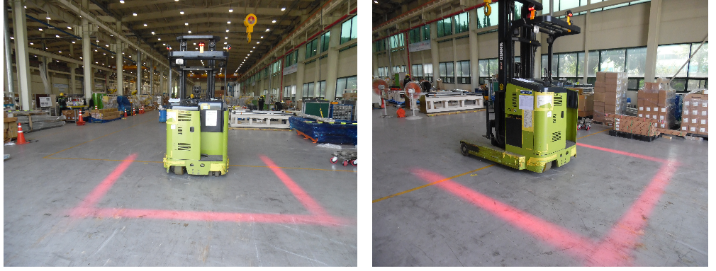
Ⅰ 주요 안전 활동
지게차 안전라인 TEST 실시
■ 목적
1) 지게차 사고는 제조업에서 가장 많이 발생하는 사고 중 하나이며, 지게차로 인한 충돌 및 협착 사고 예방을 위해 설치
2) 안전라인은 지게차 충돌 사고를 방지하기 위한 안전장치로서, 지게차 3면에 ‘ㄷ’자 형 안전라인을 생성하여 접근 방지
■ 사업장별 지게차 사용현황
■ 설치 사진
사업장 | 대수 | 내 용 | 비고
화성 | 3대 | SFA : 2대 / 임대 : 1대 | 아산사업장 301동 지게차 1대에 시범 설치ᆞ운영하여 성능검증 후 이상 없을 시 나머지 22대에 전수 설치
아산 | 20대 | SFA : 9대 / DPM : 3대 ADM : 3대 / 임대 : 5대

Slide 16
Ⅰ 주요 안전 활동
제어그룹 특별교육 시행 예정
■ 목적
1) 산업안전보건법 제29조에 의거 특별교육 해당 근로자에 대한 법정 교육 실시
2) 제어인력의 안전에 대한 역량 강화 및 안전의식 제고
■ 시행개요
1) 재직자 중 특별안전교육 대상 인원/부서 : 총 37명 / 제어그룹(S/W팀, 제어설계1~6팀)
2) 교육과목 : 전기작업 + 로봇작업 (총 2과목)
3) 교육시간 : 총 24시간 (전기 8Hr + 로봇 8Hr + 공통 8Hr)
4) 외부강사 초빙교육으로 진행
사업장 | 입사구분 | 인원 | 비고
화성 | 신입 | 1 | 질서위반행위규제법 제19조 과태료 부과의 제척기간에 의거 5년 이상 경과한 경우 과태료 대상 면제되어 17년 9월 이후 입사자를 특별교육 대상으로 선정하였음
 | 경력 | 12
아산 | 신입 | 6
 | 경력 | 18

Slide 17
Ⅰ 주요 안전 활동
기구설계부서 안전모 지급
■ 건의 메일 : 아산사업장 근로자위원 이경훈 부장의 건의로 기구설계부서에 대한 안전모 지급
■ 건의 메일
■ 안전모 지급 수요조사 결과
1) 아산 : 45개
2) 화성 : 19개
3) 총계 : 64개

Slide 18
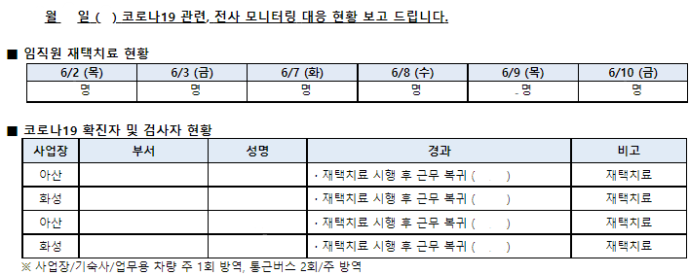
Ⅱ 주요 보건 활동
코로나19 예방 및 확산 방지 활동
■ 임직원 재택치료 현황 (9월 28일 기준)
인원수 | 누적 확진자수 | 백분율
665 | 356 | 54%
■ 사업장 내 자가진단키트 지급
- 사업장 내 코로나19 확진 예방을 위하여 자가진단키트 지급
- 본인 판단 하에 자가진단키트 검사가 필요한 경우, 자가진단키트 관리대장에 부서명 / 성명 / 비고 작성 후 불출
■ 코로나19 사업장 대응 현황 보고

Slide 19
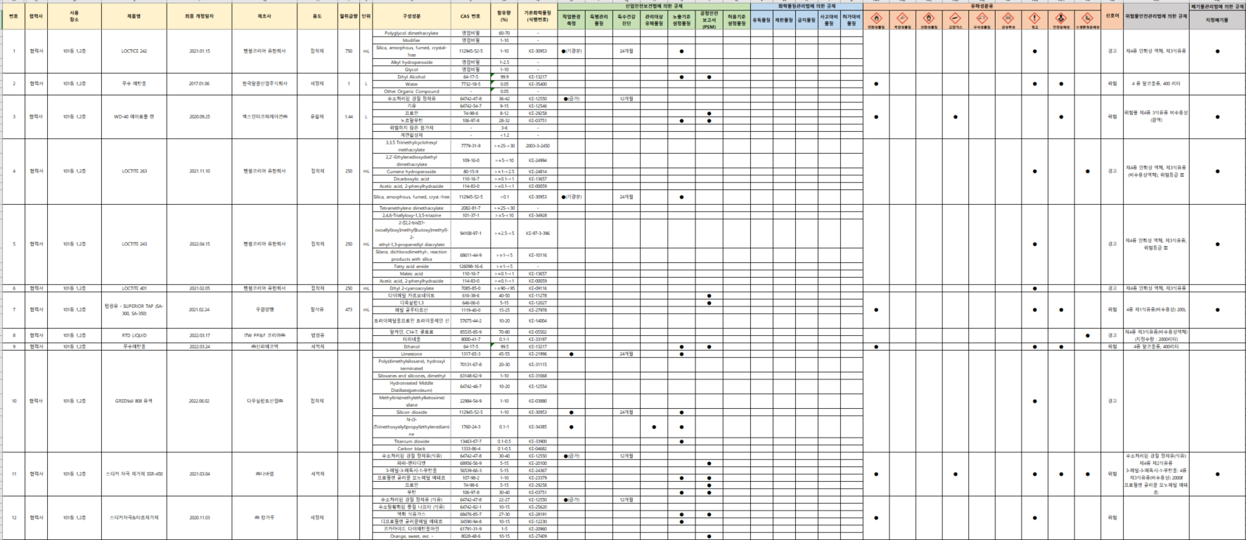
Ⅱ 주요 보건 활동
화학물질 모니터링
■ 내용
1) 화학물질 취급으로 인한 근로자의 건강장해가 없도록 취급 중인 화학물질 상시 조사·정리 및 모니터링
2) 유해화학물질 반입 시 덜 유해한 제품 사용 권장 산업안전보건법에 의거한 규제 목록 관리 방법 및 대체품 목록 안내
■ 화학물질 반입 현황 (22년 7월 ~ 9월 26일)
아산 | 화성
483 | 30
■ 화학물질 목록

Slide 20
Ⅱ 주요 보건 활동
물질안전보건자료 보관함 설치
■ 관련근거
1) 산업안전보건법 제114조(물질안전보건자료의 게시 및 교육)
2) 산업안전보건법 시행규칙 제168조(물질안전보건자료대상물질의 관리 요령 게시)
■ 설치사유
1) 근로자가 쉽게 볼 수 있는 장소에 게시하고 접근이 용이한 장소에 취급화학물질에 대한 정보를 게시하여
유해·위험성을 상기시키기 위함
2) 물질안전보건자료(MSDS)의 장기보관 및 미관을 고려하여 보관함 형태로 제작하고자 함
■ 설치위치
사업장 | 수량 | 설 치 위 치
화성 | 4 | 101동, 102동, 103동, 104동
아산 | 10 | 101동 1층/2층, 102동 1층/2층, 104동, 106동, 202동, 301동, 601동 조립장/클린룸

Slide 21
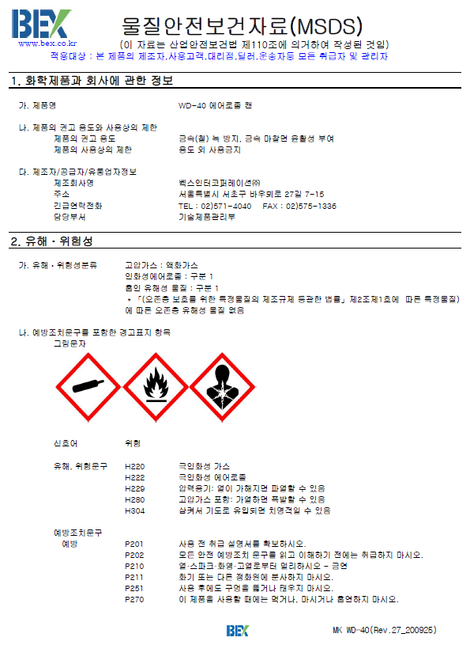
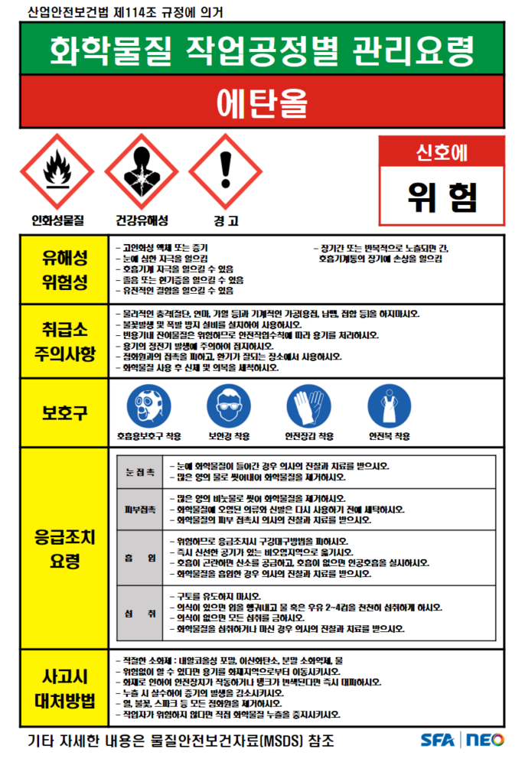
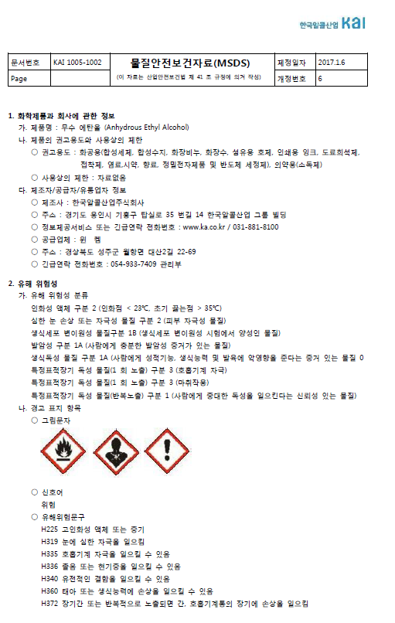
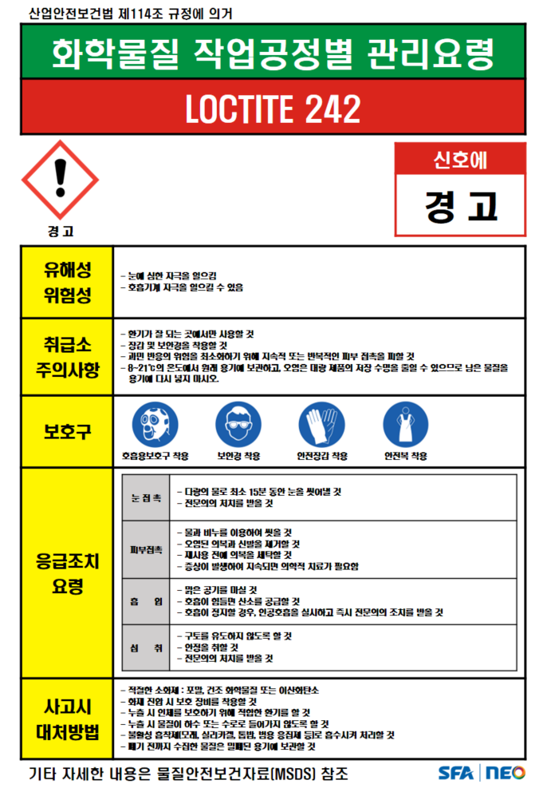
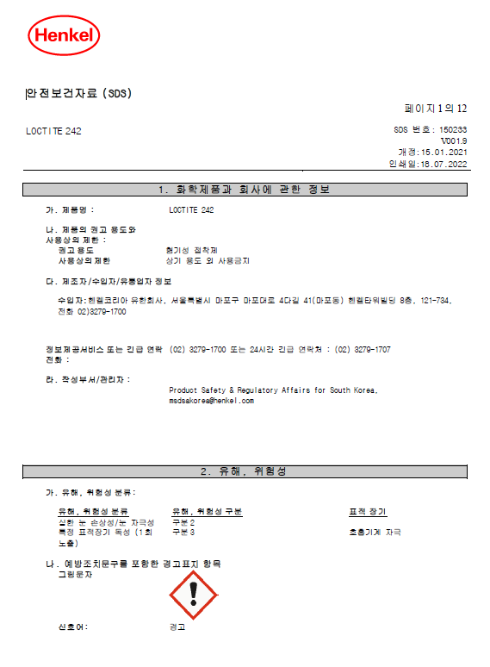
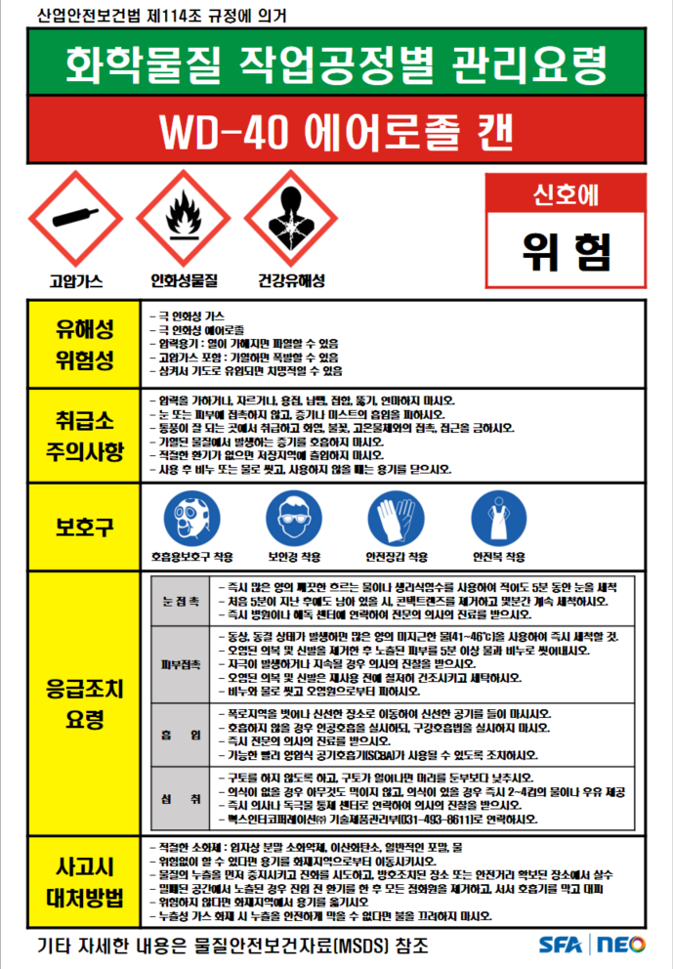
Ⅱ 주요 보건 활동
■ 비치 내용
물질안전보건자료(MSDS) | 작업공정별 관리요령

Slide 22
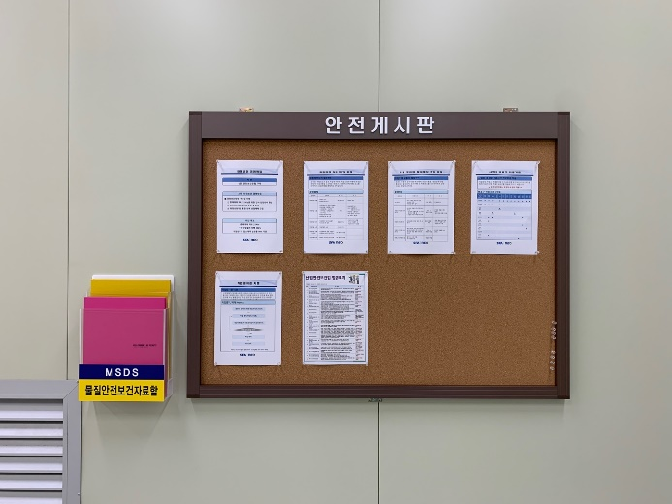
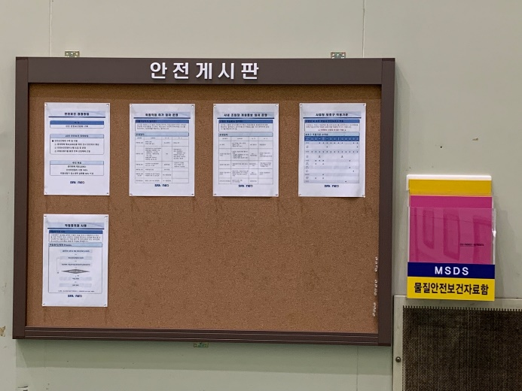
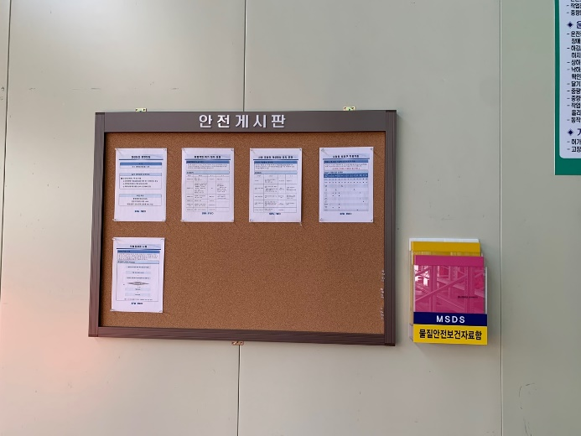
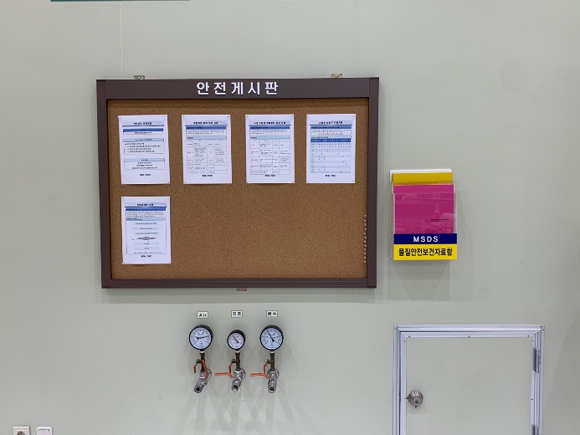
Ⅱ 주요 보건 활동
■ 비치 사진
101동 | 102동
103동 | 104동

Slide 23
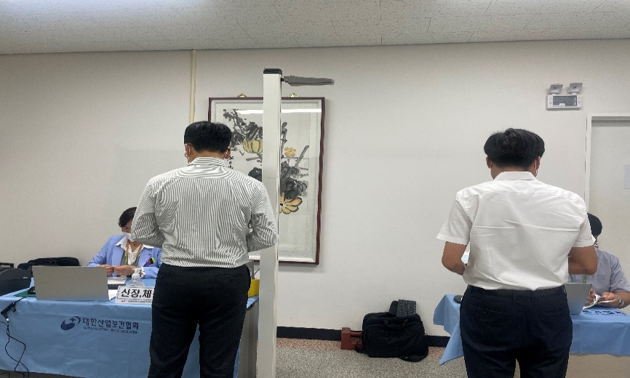
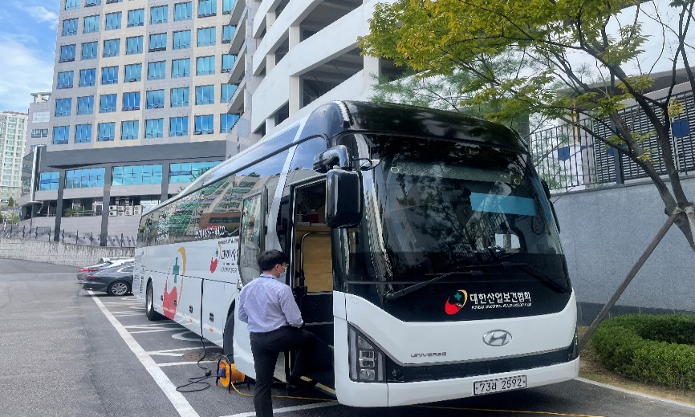
Ⅱ 주요 보건 활동
출장 일반건강검진 시행
■ 화성사업장 출장 일반건강검진 시행
1) 대 상 자 : 화성사업장 일반건강검진 대상자(1986년 12월 31일 이후 출생자 ~ / 별도 안내 메일 발송)
2) 실시일자 : 2022년 9월 15일(목) 09:00 ∼ 11:30
3) 장 소 : 연구동 3층 중회의실 1,2
4) 실시기관 : 대한산업보건협회 경인지역본부
5) 진행현황
대상자 | 수검자 | 퇴사자
86 | 39 | 3

Slide 24
Ⅱ 주요 보건 활동
작업환경측정 실시
■ 목적 및 근거
1) 유해인자에 대한 근로자의 노출 정도를 측정하여 쾌적한 작업 환경 조성 및 직업병을 사전 예방하기 위함
2) 산업안전보건법 제125조(작업환경측정), 동법 시행규칙 제190조(작업환경측정 주기 및 횟수)에 의거
■ 측정대상 및 기관
1) 측정기관 : 대한산업보건협회
2) 측정대상
- 101동 : 아세톤 (기존)
- 104동 : 메탄올, 디에탄올아민, 이산화황, 흑연 (신규)
■ 측정일자 및 주기
1) 측정일자 : 2022년 7월 15일
2) 측정주기
- 아세톤 : 측정 결과 최근 2회 연속 노출기준 미만으로 년 1회 측정
- 메탄올, 디에탄올아민, 이산화황, 흑연 : 연구1팀 신규 공정 도입으로 반기 1회 실시 예정

Slide 25
Ⅱ 주요 보건 활동
작업환경측정 실시
■ 측정 물질
▶ (101동) 아세톤
▶ (104동) 하이드라날 쿨로마트 성분 中 메탄올, 이산화황, 다이에탄올아민
▶ (104동) TAS-500 성분 中 흑연
■ 측정 결과 : 전 물질 노출 기준 미만으로 측정 및 평가
■ 향후 측정 예상일
▶ 2023년 2월 中

Slide 26
Ⅱ 주요 보건 활동
독감 예방접종 실시
■ 목적
1) 매년 전 세계적으로 유행하는 인플루엔자 바이러스에 대비하기 위함
2) 증상이 유사한 코로나19 감염과의 감별 위함
3) 임직원 및 가족의 복리 증진 위함
■ 접종비용지원
• 임직원 : 전액 회사 지원
• 가족 : 협약가 개인 부담
■ 접종일시 및 병원
• 2022년 9월 29일 ~ 11월 30일 (해외출장자에 한해 12월 15일까지 시행)
• [화성] 동탄그레이스 소아청소년과 의원
• [아산] 장사랑연합내과의원, 이수병원, 둔포 서울의원
병원명 | 지 역 | 단 가 | 비 고
장사랑내과의원 | 아산 모종 | \30,000원 | 개별 내원 접종 - 임직원 접종비용은 일괄정산 - 직원가족 협약가 접종可 (비용본인부담, 신분증지참)
이수병원 | 아산 배방 | \30,000원
둔포서울의원 | 아산 둔포 | \28,000원
동탄그레이스병원 | 화성 동탄 | \29,500원

Slide 27
Ⅱ 주요 보건 활동
걷기프로그램 사전 조사
■ 시행 근거
1) 산업안전보건법 제5조 제2호 및 산업안전보건법 시행령 제7조(건강증진사업 등의 추진)
■ 걷기 프로그램 내용
1) ‘더헬스’ 애플리케이션을 통한 걸음수 측정
2) 1~2개월간 측정한 걸음수 랭킹에 따라 차등 상품 지급
3) 참여방법
- ‘더헬스’ 애플리케이션 다운로드
- 홈 → 챌린지 → 법인 챌린지 참여하기 → 참여코드 입력 → 신청하기
※ 어플 선정 이유
더헬스 | Pacer | 걷쥬 | 워크온
멤버 제한 없음 - 삼성생명과 연계 - 챌린지 코드 생성 | 멤버 : 500명 제한 - 아산/화성 그룹 같이 진행 어려움 | 멤버 제한 없음 - 아이폰 걸음수 측정 오류로 진행 불가 | 멤버 : 100명 제한 - 멤버 제한이 낮아 진행 불가
■ 추후 시행 방안
- 시행시기는 내년 상반기에 추진 예정

Slide 28
Ⅱ 주요 보건 활동
안전보건뉴스 (안전 EVENT) 게시
■ 목적
- 안전관리의 중요성을 재강조하고 임직원들의 안전관리 의식을 향상시켜 안전문화를 정착하기 위함
■ 안전보건뉴스 7월호 사업장 보호구 착용 기준 강화 운영 안내 중대재해처벌법 시행령 주요 내용 안내 온열질환 예방과 관리 사고사례 산업안전보건법 위반 사례 보호구 착용 매뉴얼 동영상 | ■ 안전보건뉴스 9월호 전기 취급 작업 안전 올바른 수공구 취급 태풍, 호우 등 여름철 자연재해 대비 독감 예방 관리 콘센트 파손 충전부 접촉으로 감전 전기안전사고 행동요령 동영상
■ 안전보건뉴스 8월호 고용노동부 22년 하반기 변경 정책 안내 크레인 작업 안전 사업장 내 휴게시설 설치 의무화 원숭이두창 예방법 사고사례 지게차 운전 미숙 재해사례 동영상

Slide 29
Ⅲ 심의/안건 사항
22년 3분기 심의/안건 사항
연번 | 항목 | 세부 내용 | 시행일
1 | 안전보건경영방침 개정 | ᆞ안전보건경영시스템(ISO 45001) 요구조건에 부합하기 위해 안전보건경영방침 개정 | 9월 진행
■ ISO 45001 요구조건
1) 작업장을 안전하고 쾌적한 작업환경 조성을 위한 의지 표명
2) 작업장의 위험요인 제거 및 위험성을 감소하기 위한 의지 표명
3) 안전보건경영시스템의 지속적 개선을 위한 의지 표명
4) 법적 요구사항 및 그 밖의 요구사항 준수 의지 표명
5) 대표이사는 안전보건 경영철학과 조직구성원의 참여 및 협의에 대한 의지 표명

Slide 30
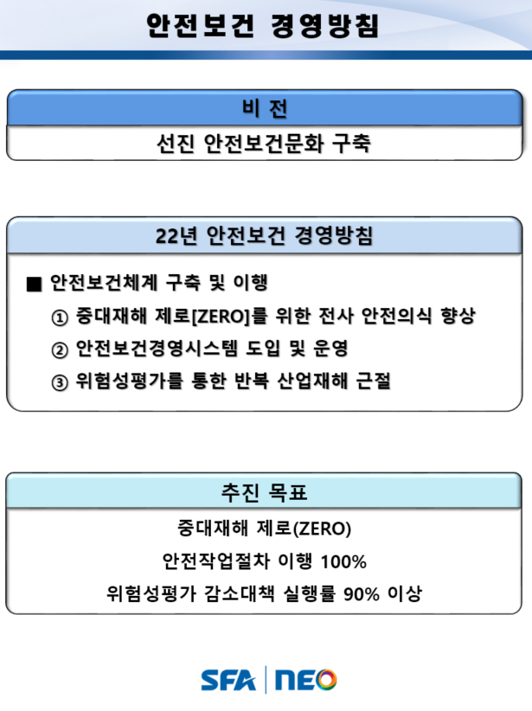
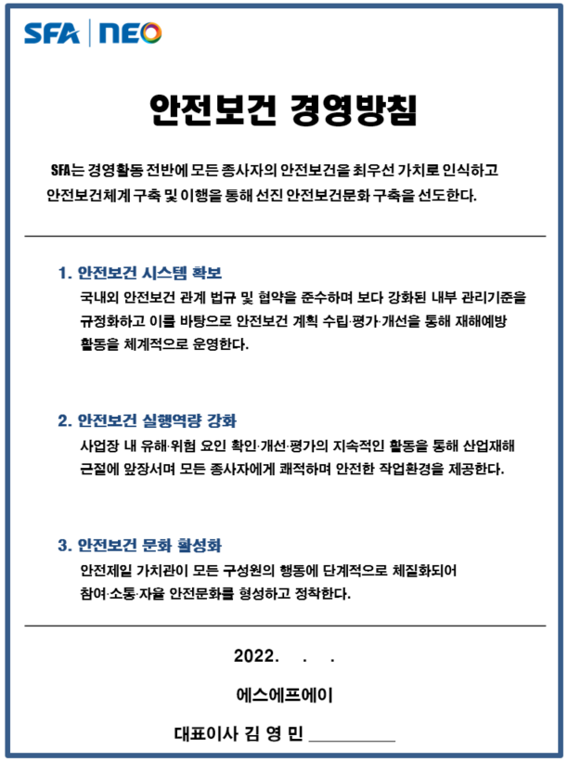
Ⅲ 심의/안건 사항
■ 안전보건경영방침 (변경 전)
■ 안전보건경영방침 (변경 후)

Slide 31
Ⅲ 심의/안건 사항
연번 | 항목 | 세부 내용 | 시행예정일
2 | 심폐소생술 교육 | ᆞ관리감독자의 안전의식 향상 및 사내 EMT(Emergency Medical Technician) 대원 양성/운영 ᆞ현장이나 일상생활에서 발생할 수 있는 응급상황 시를 대비하여 신속하고 정확한 대응능력 향상 | 10월 중순
■ 교육대상
• 관리감독자 및 환경안전팀, 보안요원 등
• 각 사업장 별 39명 시행 예정
■ 교육일시 및 장소
■ 주관 : 한국 응급처치 교육원
■ 교육 내용 : CPR 이론/실습, 인공호흡 이론/실습, AED 이론/실습
화성 | 22년 10월 22일 (목) 14:30 ~ 16:30 (장미홀)
아산 | 22년 10월 18일 (화) 14:30 ~ 16:30 (어울림동 대교육장)

Slide 32
Ⅳ 업무계획
22년 4분기 안전보건 주요업무 계획
연번 | 항목 | 세부 내용 | 시행예정일
1 | EMT 대원 양성교육 실시 (Emergency Medical Technician) | ᆞ외부강사 초빙을 통한 EMT 교육 진행 및 수료증(자격증) 발부 [한국응급처치교육원, 대한적십자사 등] | 10월 18일 진행 예정
2 | 제어그룹 특별교육 실시 | ᆞ제어 인력 대상 외부강사 초빙 특별안전보건교육 실시(2Hr, 2회) | 10월, 11월 진행 예정
3 | 안전보건경영시스템(ISO 45001) 인증 추진 | ᆞ안전보건경영시스템 도입을 통한 중처법 대응체계 구축 및 선진 안전보건경영시스 템 도입 | 11월 인증획득 예정
4 | 안전관리 전산화 시스템 도입 | ᆞ전산화 시스템 구축을 통한 체계적 관리 ᆞ안전보건서류 전산화를 통한 중처법 대응 | 22년 11월 시스템 구축 목표
건의 사항 / 기타 의견
강평

Slide 33
감사합니다.

